Slide 1



Data Structures
Smart Classroom
数据结构 智慧课堂
计算机2204班
第四组
2023年10月
Notes:
操作系统与编译程序

Slide 2

定义单链表
#include <stdio.h>
#include <stdlib.h>
typedef struct node { //结点
int data; //结点数据
struct node *next; //后继结点
} node;
typedef struct List { //单链表
node *head; //头结点
int len; //链表长度
} LinkList;
Notes:
操作系统与编译程序

Slide 3
第三题
3.已知两个单链表A和B,其头指针分别为La和Lb，
编写函数实现：将单链表A中自第i个元素起的
共len个元素移到单链表B的第j个元素之前。
void AmovB(LinkList La,LinkList &Lb，int i，int len,int j）
设计思想：
1.从头遍历链表A，直到找到中自第i个元素起的第len个元素
2.从头遍历链表B，直到找到中自第 j-1 个元素
3.将第二次找到的元素连接在第一次找到的元素后面
Notes:
操作系统与编译程序

Slide 4
第三题
void AmovB(LinkList *La, LinkList *Lb, int i, int len, int j)
{ // Q3: 将单链表A中自第i个元素起的共len个元素移到单链表B的第j个元素之前
if (La->len < i || Lb->len < j)
{ // 错误情况
return;
}
node *ptr = La->head;
node *temp = Lb->head;
for (int k = 0; k < i - 1; k++)
{ // 移动La中的指针至第i个元素位置
ptr = ptr->next;
}
for (int k = 0; k < j - 2; k++)
{ // 移动Lb中的temp指针至第j元素之前即j-1个元素位置
temp = temp->next;
}
node *tempNext = temp->next;
temp->next = ptr;
for (int k = 0; k < len - 1; k++)
{ // 移动ptr指针len-1步
ptr = ptr->next;
}
ptr->next = tempNext;
}
…
…
1
2
3
i-1
i
i+len
…
1
2
3
j-1
j
ptr
temp
tempNext
Notes:
操作系统与编译程序

Slide 5
第四题
4.假设L为带头结点的单链表，设计算法将单链表中的前k个结点倒置，其余结点不变。
例如：L=(1,3,2,4,5,9,8,6) ,当k=4时，单链表变成（4，2，3，1，5，9，8，6）
设计思想：
从头开始遍历L，每两个进行一次交换。进行一次完交换后，向后移动一个单位，继续交换。（类比冒泡排序）
Notes:
操作系统与编译程序

Slide 6
第四题
void reverseList(LinkList *L, int k)
{ // Q4:将单链表中的前k个结点倒置，其余结点不变
if (k <= 1 || k > L->len)
{ // 不倒置的情况
return;
}
node *ptr = L->head;
node *ptrNext = ptr->next;
node *temp;
for (int i = 1; i < k; i++)
{ // 交换k-1次得到倒置的链表
temp = ptrNext->next;
ptrNext->next = ptr;
ptr = ptrNext;
ptrNext = temp;
}
L->head->next = ptrNext;
L->head = ptr;
}
案例：
L=(1,3,2,4,5,9,8,6) ,当k=4时，单链表变成（4，2，3，1，5，9，8，6）
1
3
2
4
5
L->head
ptr
ptrNext
temp
Notes:
操作系统与编译程序

Slide 7
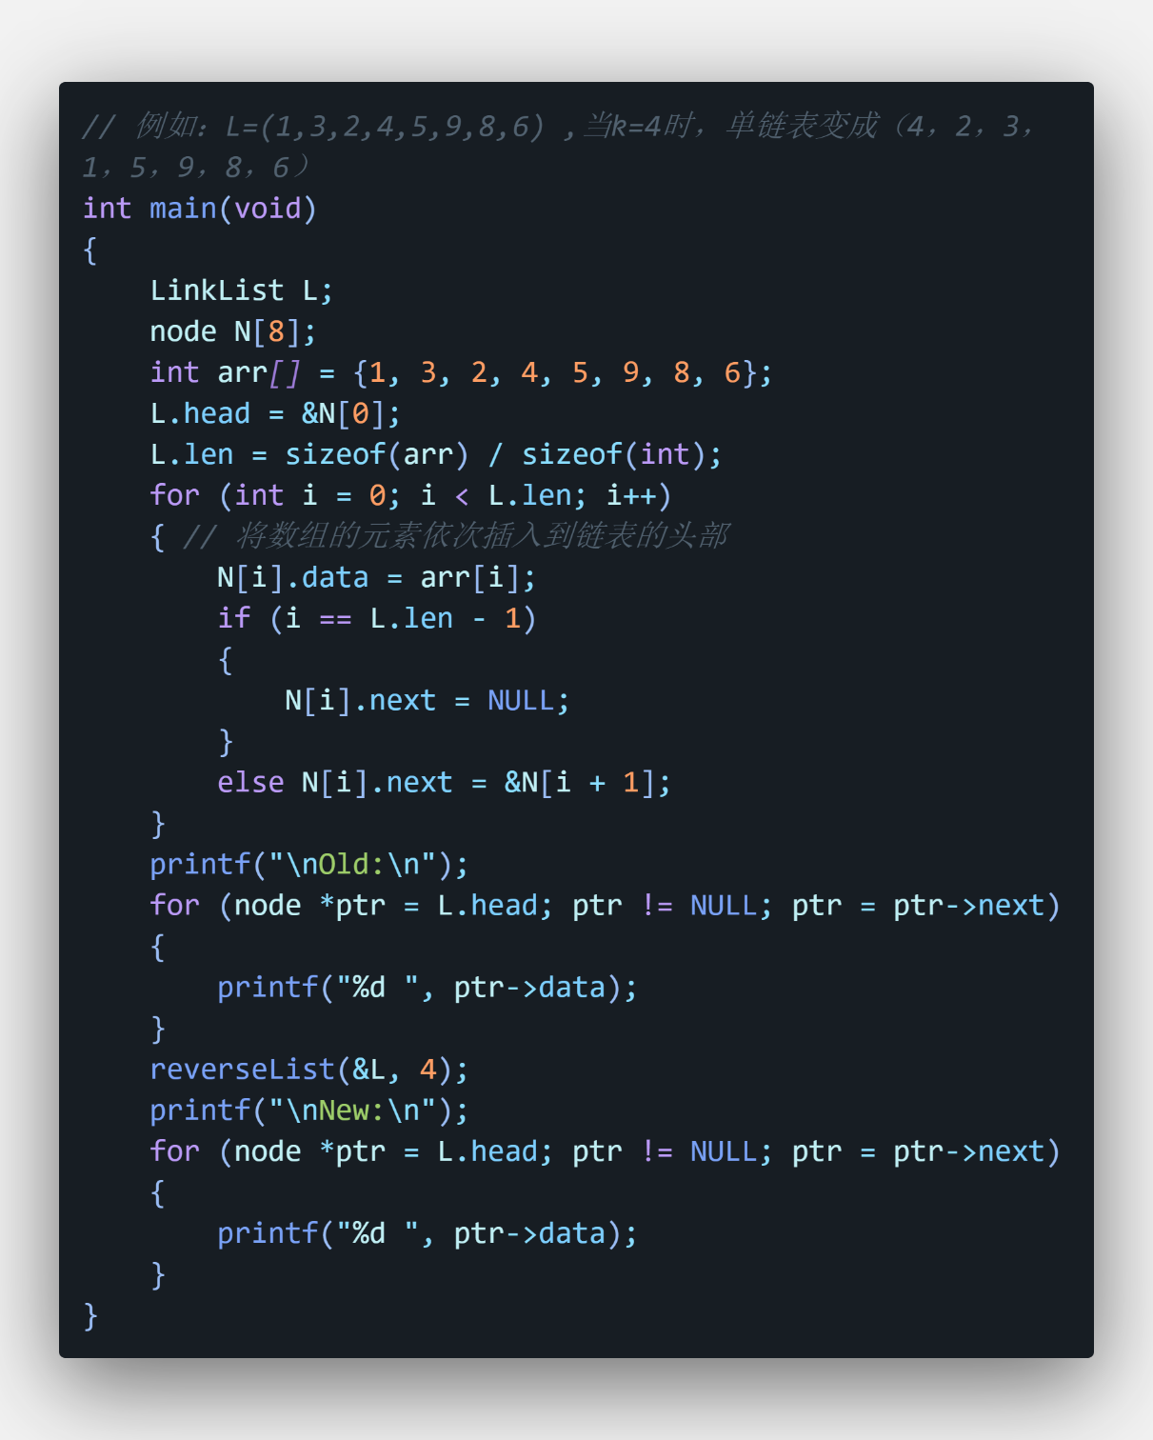
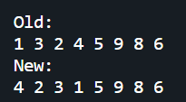
第四题
案例：
L=(1,3,2,4,5,9,8,6) ,当k=4时，单链表变成（4，2，3，1，5，9，8，6）
输出结果：
Notes:
操作系统与编译程序

